Slide 1
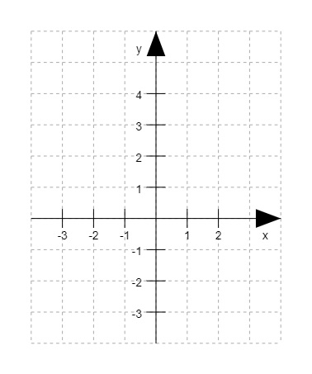
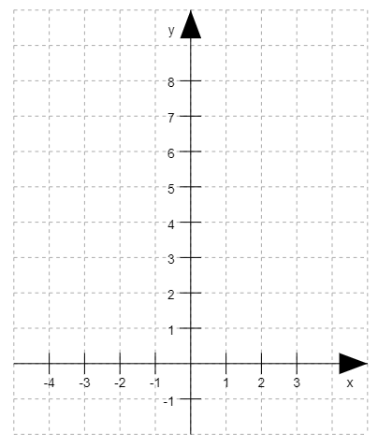
Die Scheitelform
bisher
$$f\left(x\right)=a∙x^{2}$$
$$f\left(x\right)= {\left(x±b\right)}^{2}$$
$$f\left(x\right)= x^{2}±c$$
$$Streckfaktor a$$
$$Verschiebungsfaktor in$$
$$x−Richtung$$
$$Verschiebungsfaktor in$$
$$y−Richtung$$
$$f\left(x\right)=a∙{\left(x±b\right)}^{2}±c$$

Slide 2
Beispiel
Von der Gleichung zur Funktion
$$f\left(x\right)=x^{2}+2$$
$$f\left(x\right)=−\frac{1}{2}∙{\left(x−1\right)}^{2}+2$$
$$f\left(x\right)=x^{2}$$
$$f\left(x\right)={\left(x−1\right)}^{2}+2$$
1.Schritt
$$f\left(x\right)=x^{2}$$
2.Schritt
$$f\left(x\right)=x^{2}+2$$
$$f\left(x\right)=−\frac{1}{2}∙{\left(x−1\right)}^{2}+2$$
3.Schritt
$$f\left(x\right)={\left(x−1\right)}^{2}+2$$
4.Schritt
$$f\left(x\right)={−\left(x−1\right)}^{2}+2$$
5.Schritt
$$f\left(x\right)=−\frac{1}{2}∙{\left(x−1\right)}^{2}+2$$
$$f\left(x\right)={−\left(x−1\right)}^{2}+2$$
Die Reihenfolge der Schritte ist egal. Es müssen nur alle (!) Schritte ausgeführt werden.

Slide 3
Beispiel
Von der Funktion zur Gleichung
Verschiebung in x-Richtung: „b“
Verschiebung in y-Richtung: „c“
$$f\left(x\right)=a∙{\left(x±b\right)}^{2}±c$$
1.Schritt
$$Koordinaten des Scheitelpunktes$$
$$S(1/2)$$
$$⇒ b=−1$$
$$⇒ c=+2$$
$$P(3/0)$$
$$y=a∙{\left(x−1\right)}^{2}+2$$
2.Schritt
$$Streckfaktor bestimmen$$
$$weiteren Punkt festlegen$$
$$P(3/0)$$
weiterer Punkt
Einsetzen und nach „a“ auflösen:
$$0=a∙{\left(3−1\right)}^{2}+2$$
$$⇔0=4a+2$$
$$| −2$$
$$y=−\frac{1}{2}∙{\left(x−1\right)}^{2}+2$$
$$⇔−2=4a$$
$$| :4$$
$$⇔a=−\frac{1}{2}$$

